Slide 1

ივანე ჯავახიშვილის თბილისის სახელმწიფო უნივერსიტეტის სტუდენტი
გოგა ცირგაია

Slide 2
არასითბური გამოსხივება
კომპტონის გაფანტვა;
ციკლოტრონული და სინქროტონული გამოსხივება;
ჩერენკოვის გამოსხივება.

Slide 3
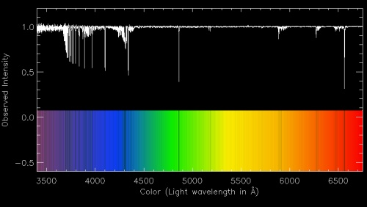
სპექტრული ანალიზი
როგორც ცნობილია ელექტრო-მაგნიტური ტალღები აღიძვრება დამუხტული ნაწილაკების აჩქარებული მოძრაობისას და ხშირად განსხვავდება სითბური გამოსხივებისაგან.

Slide 4
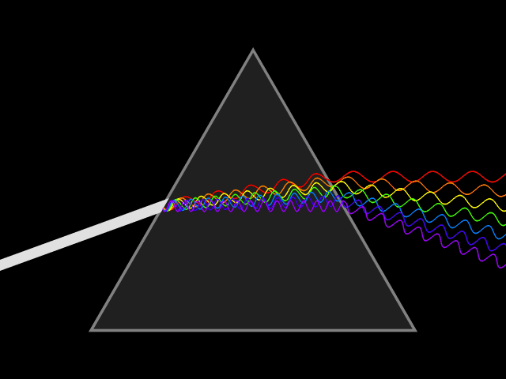
ყოველი ქიმიური ელემენტის ატომს მკაცრად განსაზღვრული, მისთვის დამახასიათებელი, რეზონანსული სიხშირეები გააჩნია, ის სწორედ ამ სიხშირეზე ასხივებს ან შთანთქავს გამოსხივებას, რის გამოც სპექტროსკოპში გატარებული, საკვლევი ელემენტიდან გამოსხივებული სინათლის სპექტრში შეიმჩნევა საკვლევი ელემენტისთვის დამახასიათბელი ჩაბნელებული(შთანთქმის სპექტრი) ან ნათელი ხაზები. ხაზების ინტენსიურობა ნივთიერების რაოდენობაზე და მის მდგომარეობაზეა დამოკიდებული.
თეთრი სინათლის დაშლა შემადგენელ ფერებად ოპტიკური პრიზმის საშუალებით.

Slide 5
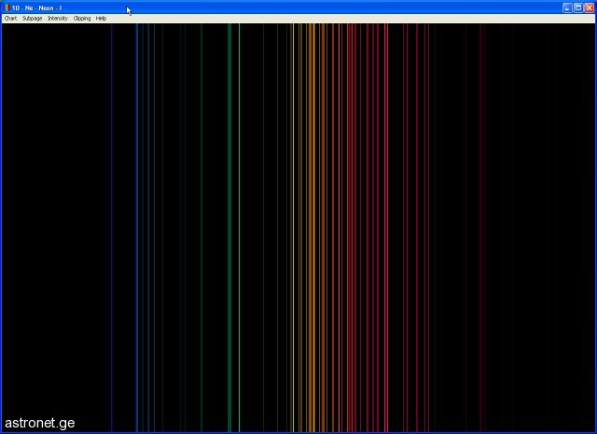
ნეონის სპექტრი(ბნელი და ნათელი ხაზების ასეთი მიმდევრობა მხოლოდ ნეონისთვისაა დამახასიათებელი).

Slide 6
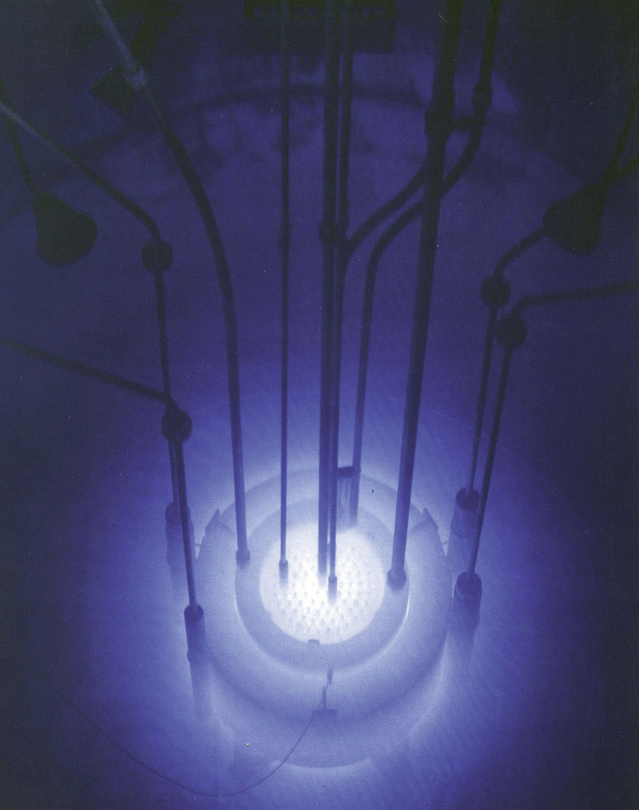
ჩერენკოვის გამოსხივება

Slide 7
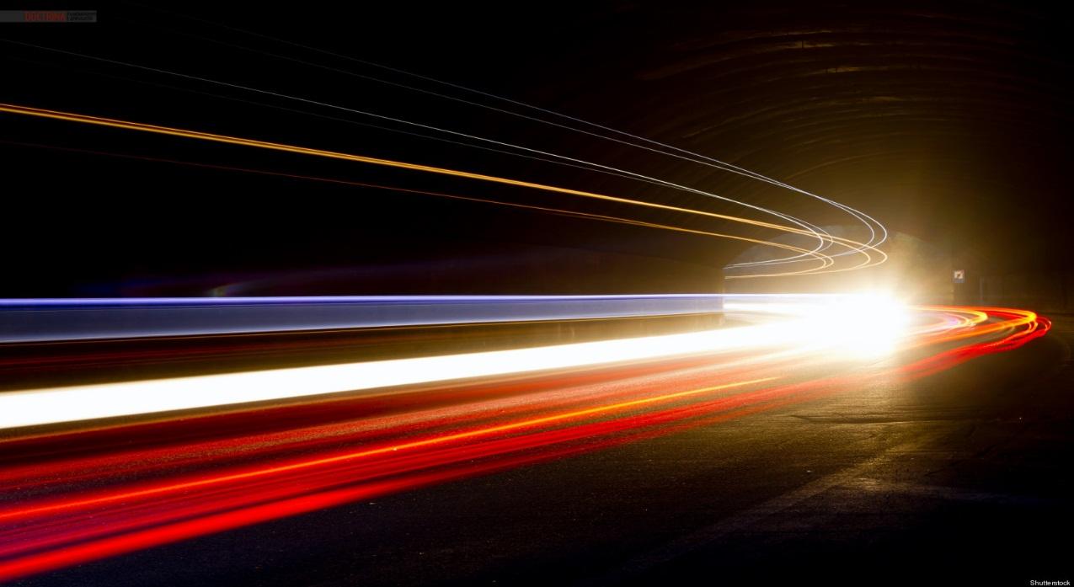
ფარდობითობის სპეციალური თეორიის თანახმად, არცერთ ნაწილაკს ვაკუუმში არ შეუძლია სინათლის სიჩქარეზე მაღალი სიჩქარით გადაადგილება (c = 300 000 კმ/წმ). მაგრამ სინათლის სიჩქარე რაიმე გარემოში განსხვავებულია ვიდრე ვაკუუმში,
C/n<Vp<C
ანუ სიჩქარე დამოკიდებულია გარემოს გარდატეხის მაჩვენებელზე: v = c/n
C- არის სინათლის სიჩქარე ვაკუუმში
n- გარემოს გარდატეხის მაჩვენებელი
Vp- ნაწილაკის სიჩქარე

Slide 8
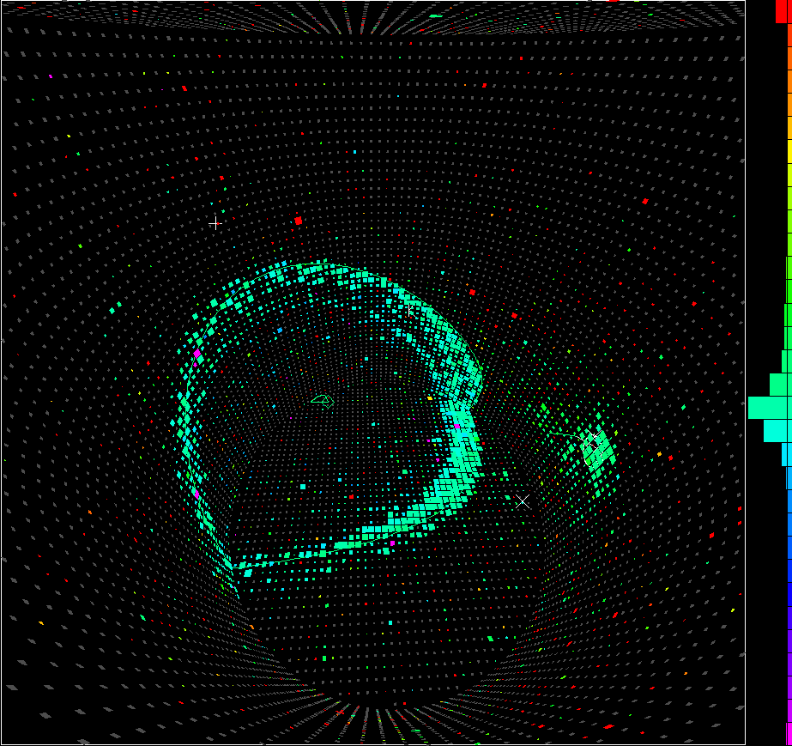
შეიძლება მოხდეს ისეც, რომ გარემოში ნაწილაკის სიჩქარე აღემატებოდეს სინათლის სიჩქარეს ამ გარემოში (თუმცა, ეს სიჩქარე არასდროს აღემატება c-ს).

Slide 9

V - დამუხტული ნაწილაკის სიჩქარე;
n- გარემოს გარდატეხის მაჩვენებელი;
თუ ნაწილაკის სიჩქარე მოცემულ გარემოში სინათლის სიჩქარის ტოლია,არანაირ გამოსხივებას არააქვს ადგილი და ეს კუთხე იღებს მაქსიმალურ მნიშვნელობას.
βct
თანაფარდობა ნაწილაკის სიჩქარესა და სინათლის სიჩქარეს შორის:
β=Vp/C
რაიმე მოცემულ t დროში ნაწილაკი მოგზაურობს მანძილს: Xp=Vp*t=βct
ხოლო ელექტრომაგნიტური ტალღებისთვის:Xem=Vem*t=c/n*t
საბოლოოდ: cosθ= 1 /n*β.
ჩერენკოვის გამოსხივებას ახასიათებს ეგრედწოდებული ჩერენკოვის კუთხე.. რადიაციის გეომეტრია(არ არის დისპერსიის იდეალური შემთხვევა).

Slide 10
გამჭვირვალე არეში სინათლის გავლის დროს, მაგალითად მინაში, სინათლე ნაკლები სიჩქარით ვრცელდება, ვიდრე ვაკუუმში. როგორც მგზავრი კარგავს დროს კონტინენტთაშორისი გადაფრენისას, ერთი თვითმფრინავიდან მეორეში გადაჯდომით. სინათლის სხივიც მუხრუჭდება, გარემოს ატომებთან ურთიერთქმედების გამო და არ შეუძლია იგივე სიჩქარით მოძრაობა, როგორითაც ვაკუუმში.
ფარდობითობის თეორია ამბობს: არცერთ მატერიალურ სხეულს, მაღალი ენერგიების სწრაფი ელემენტარული ნაწილაკების ჩათვლით, არ შეუძლია იმოძრაოს სიჩქარით, რომელიც ვაკუუმში მოძრავი სინათლის სიჩქარეზე მეტია.

Slide 11
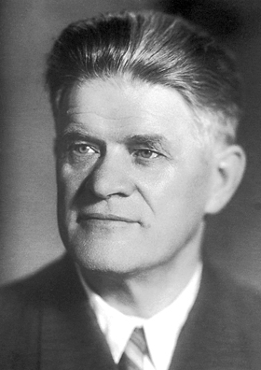
1934 წელს, პავლე ჩერენკოვი, გამა-გამოსხივების ზემოქმედებით წარმოქმნილ, სითხეების ლიუმინესცენციას აკვირდებოდა და სუსტი ცისფერი ნათება აღმოაჩინა
პავლე ჩერენკოვი

Slide 12
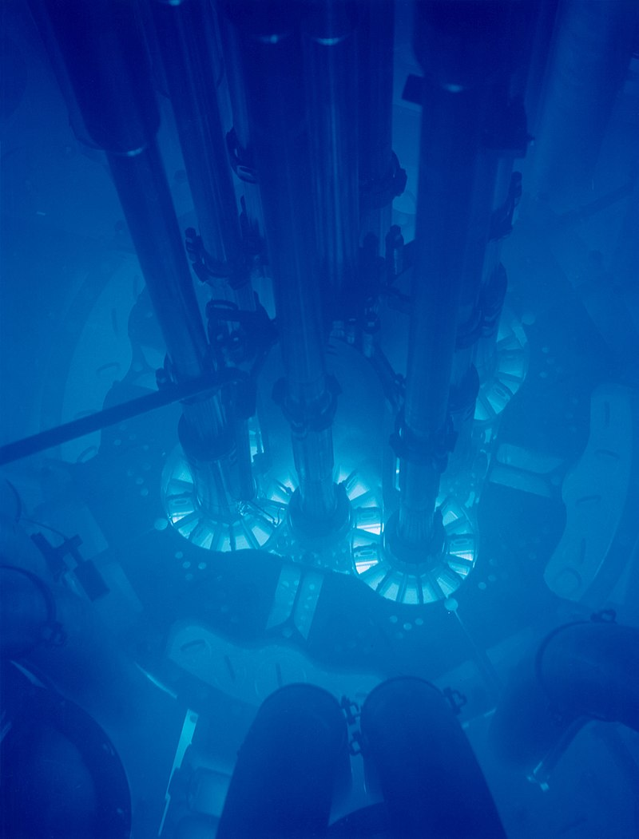
ჩერენკოვის გამოსხივება შეუიარაღებელი თვალითაც შეგვიძლია დავინახოთ, მაგალითად, წყალში მოთავსებული მცირე ზომის ატომური რეაქტორის გარშემო. ითვლება, რომ ოკეანის სიღრმეებში, სადაც სრული სიბნელეა, თევზებს დიდი თვალები,კალიუმის იზოტოპის დაშლით გამოწვეული ,ამ გამოსხივების დასანახად ესაჭიროებათ. ვერც ნეიტრინული ობსერვატორიები(IceCube) იმუშავებდა ამ ეფექტის გარეშე.

Slide 13
გმადლობთ ყურადღებისთვის
http://astronet.ge/%e1%83%a9%e1%83%94%e1%83%a0%e1%83%94%e1%83%9c%e1%83%99%e1%83%9d%e1%83%95%e1%83%98%e1%83%a1-%e1%83%92%e1%83%90%e1%83%9b%e1%83%9d%e1%83%a1%e1%83%ae%e1%83%98%e1%83%95%e1%83%94%e1%83%91%e1%83%90/

